Slide 1

CƠ SỞ DỮ LIỆU
Bài 3: Mô hình ERD và chuẩn hoá cơ sở dữ liệu

Slide 2

Mục tiêu
Kết thúc bài học này bạn có khả năng
Mô hình hoá dữ liệu – Data modeling
Tìm hiểu về mô hình thực thể ERD và các thành phần của nó
Từ mô hình ERD hướng đến xây dựng CSDL mức vật lí
Giới thiệu về chuẩn hoá dữ liệu
Qui trình chuẩn hoá dữ liệu

Slide 3
Phần 1
Mô hình ERD

Slide 4
Vì sao cần Mô hình hoá dữ liệu?
Cố gắng tạo ra một biểu diễn của thế giới thực
Bỏ qua một số ít sự phức tạp của thế giới thực
Sự đơn giản dựa vào một tập nhỏ các ký hiệu
Cố gắng rút gọn tổ chức dữ liệu thành sự mô tả của các thực thể và các mối liên hệ giữa chúng
Sự mô tả của các yêu cầu thông tin mà máy tính có thể sử dụng
Tiến trình mô hình hóa độc lập với nền tảng phát triển (phần mềm)
Mô hình được sử dụng để trao đổi giữa người thiết kế CSDL và người sử dụng CSLD đó

Slide 5
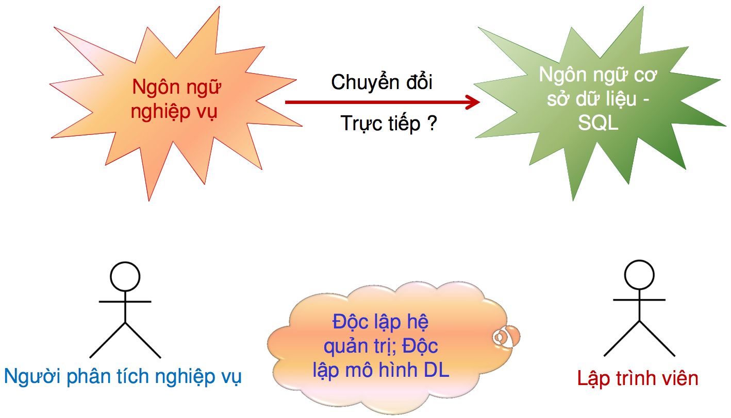

Slide 6
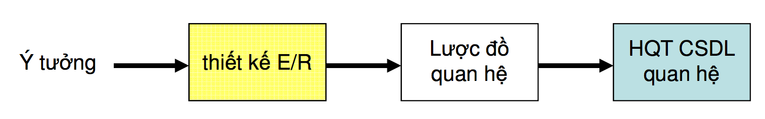
Quá trình thiết kế CSDL

Slide 7
Quá trình thiết kế CSDL
Thu thập và phân tích yêu cầu
Các yêu cầu về CSDL
Các yêu cầu về chức năng (thao tác trên CSDL)
Thiết kế quan niệm và phân tích chức năng
Tạo một sơ đồ quan niệm, ví dụ: ERD
Đặc tả giao tác cấp cao tương ứng với các thao tác trên CSDL
Thiết kế logic
Ánh xạ lược đồ quan niệm thành lược đồ logic: vd: mô hình quan hệ

Slide 8
Các cách tiếp cận csdl
Tiếp cận từ trên xuống – Top Down
Xác định các thực thể dữ liệu
Xác định các thuộc tính thực thể
Xác định các mối liên hệ giữa các thực thể
->Tính trừu tượng cao - khó
Tiếp cận từ dưới lên – Buttom Up
Tập hợp các yếu tố dữ liệu từ thực tế
Gom thành các thực thể
Xác định mối quan hệ giữa các thực thể
-> Xuất phát từ thực tế - dễ

Slide 9
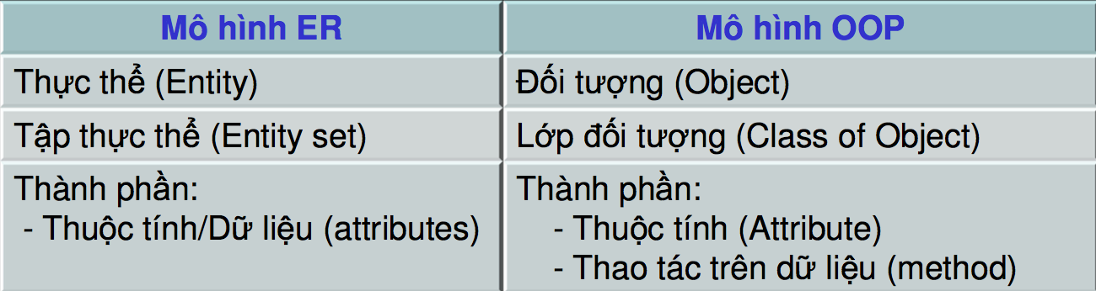
Khái niệm thực thể
Một thực thể (entity) là một đối tượng của thế giới thực
Tập hợp các thực thể giống nhau tạo thành 1 tập thực thể (entity set)

Slide 10
Thuộc tính
Là những đặc tính riêng biệt của tập thực thể
Là tính chất của thực thể cần được quản lý
Chỉ quan tâm tới những tính chất có liên quan tới ứng dụng
Ví dụ tập thực thể NHAN_VIEN có các thuộc tính
Họ tên
Ngày sinh
Trình độ
Địa chỉ
...

Slide 11
Các loại thuộc tính
Thuộc tính đơn
không thể tách nhỏ ra được
Thuộc tính kết hợp
Có thể tách thành nhiều thuộc tính nhỏ hơn
Thuộc tính đơn trị
Có giá trị duy nhất cho một thực thể (vd: số CMND)
Thuộc tính đa trị
Có thể nhiều giá trị khác nhau ở cùng 1 thực thể (vd: số đt)
Thuộc tính suy diễn
Giá trị của nó được suy ra từ thuộc tính khác (vd: Năm sinh -> tuổi)

Slide 12
Quan hệ
Quan hệ: Là sự liên kết giữa 2 hay nhiều tập thực thể
Ví dụ giữa tập thực thể NHANVIEN và PHONGBAN có các liên kết
Một nhân viên thuộc một phòng ban nào đó
Một phòng ban có một nhân viên làm trưởng phòng

Slide 13
Lược đồ erd
Các tập thực thể
Mối quan hệ
Thuộc tính

Slide 14
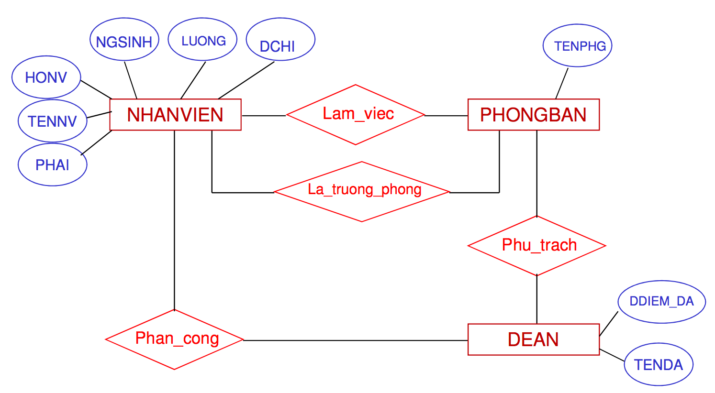
Ví dụ

Slide 15
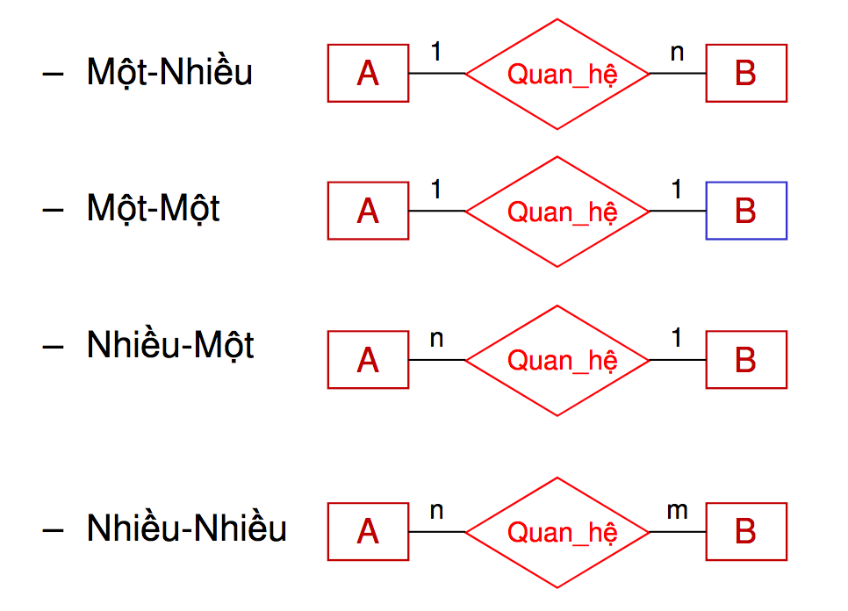
Mối quan hệ

Slide 16
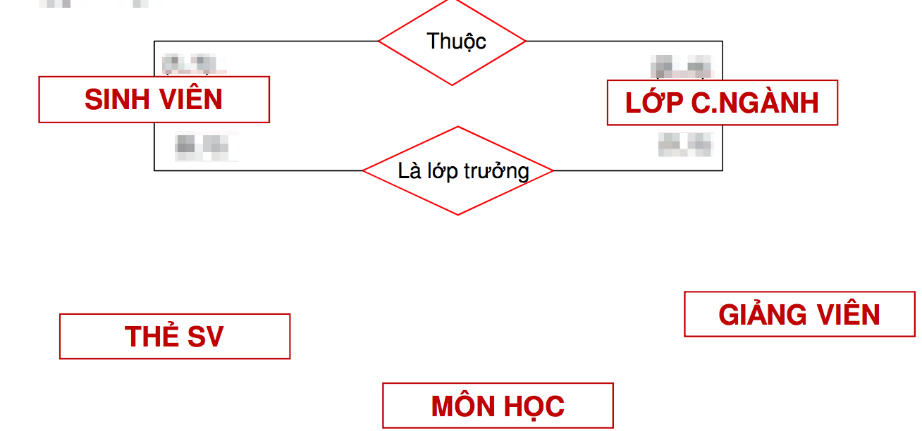
Câu hỏi
Xác định mối quan hệ và bản số cho các tập thực thể sau:

Slide 17
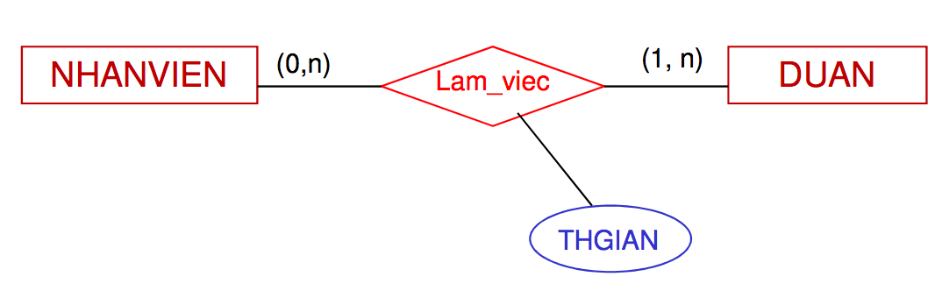
Thuộc tính trên mối quan hệ
Thuộc tính trên mối quan hệ mô tả tính chất cho mối quan hệ đó

Slide 18
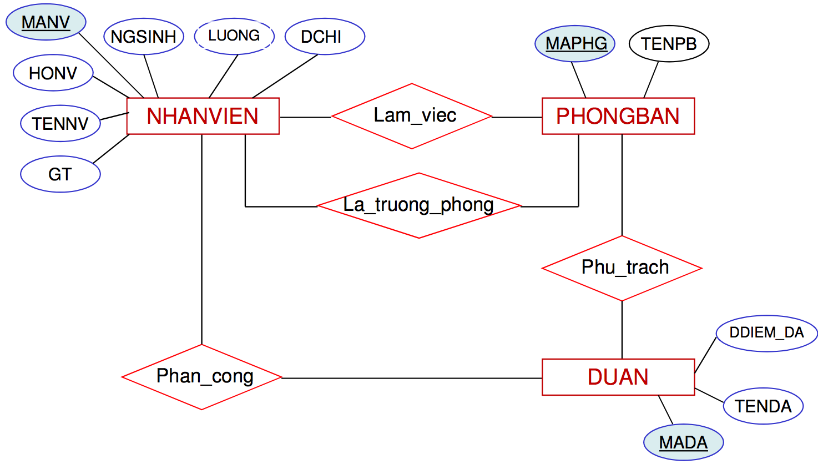
Thuộc tính khoá
Còn được gọi là thuộc tính định danh của tập thực thể
Dùng để phân biệt giữa các thực thể khác nhau trong tập thực thể
Mỗi tập thực thể phải có 1 khóa
Một khóa có thể có 1 hay nhiều thuộc tính

Slide 19
Bài tập – xây dựng sơ đồ ER
CSDL dự án công ty theo dõi các thông tin liên quan đến nhân viên, phòng ban và các dự án
Cty có nhiều phòng ban, mỗi phòng ban có tên duy nhất, mã phòng ban duy nhất, một trưởng phòng và ngày nhận chức. Mỗi phòng ban có thể ở nhiều địa điểm khác nhau.
Dự án có tên duy nhất, mã duy nhất, do 1 một phòng ban chủ trì và được triển khai ở 1 địa điểm.
Nhân viên có mã số, tên, địa chỉ, ngày sinh, giới tính và lương. Mỗi nhân viên làm việc ở 1 phòng ban, tham gia vào các dự án với số giờ làm việc khác nhau. Mỗi nhân viên đều có một người quản lý trực tiếp.
Một nhân viên có thể có những người con được hưởng bảo hiểm theo nhân viên. Mỗi người con của nhân viên có tên, giới tính, ngày sinh

Slide 20
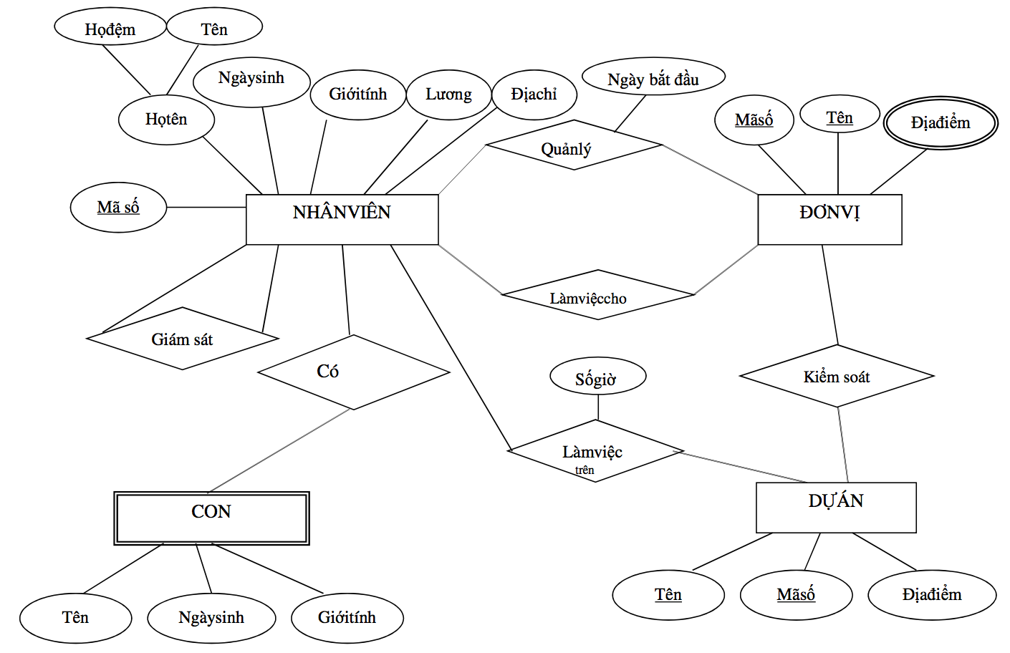

Slide 21
CƠ SỞ DỮ LIỆU
Bài 3: Mô hình ERD và chuẩn hoá cơ sở dữ liệu
Phần 2: chuẩn hoá dữ liệu

Slide 22
Chuẩn hoá dữ liệu
Chuẩn hóa là 1 cách tiếp cận từ dưới lên (bottom-up approach) để thiết kế CSDL, bắt đầu từ các mối liên hệ giữa các thuộc tính
Mục đích của chuẩn hóa là loại bỏ các bất thường của 1 quan hệ để có được các quan hệ có cấu trúc tốt hơn, nhỏ hơn
Giảm thiểu sự dư thừa dữ liệu ở mức thấp nhất và cho phép người dùng thêm, sửa, xóa mà không gây ra mâu thuẫn dữ liệu

Slide 23
Các dạng chuẩn
Dạng chuẩn 1 (1NF – first normal form)
Dạng chuẩn 2 (2NF – second normal form)
Dạng chuẩn 3 (3NF – third normal form)
Dạng chuẩn BCNF (Boyce-Codd normal form)
Dạng chuẩn 4NF

Slide 24
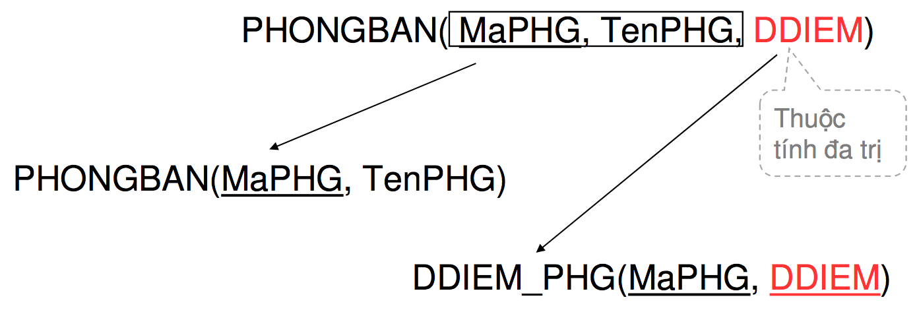
Dạng chuẩn 1NF
Một bảng được gọi là ở dạng 1NF nếu miền giá trị của một thuộc tính chỉ chứa giá trị nguyên tố đơn (không phân chia được) và giá trị của mỗi thuộc tính cũng là một giá trị đơn lấy từ miền giá trị của nó
Ví dụ:

Slide 25
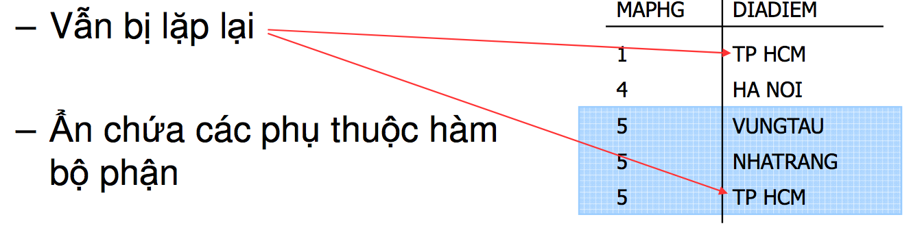
Dạng chuẩn 1NF
Xét lược đồ DDIEM_PHG(MaPHG, DDIEM)

Slide 26
Dạng chuẩn 2nf
Một phụ thuộc hàm X → Y là một phụ thuộc hàm đầy đủ nếu loại bỏ bất kỳ thuộc tính A nào ra khỏi X thì phụ thuộc hàm không còn đúng nữa.
∀ A, A ∈ X, (X – {A}) → Y : là sai.
Một phụ thuộc hàm X → Y là phụ thuộc bộ phận nếu có thể bỏ một thuộc tính A∈ X, ra khỏi X phụ thuộc hàm vẫn đúng, điều đó có nghĩa là với
∃A∈X, (X–{A})→Y

Slide 27
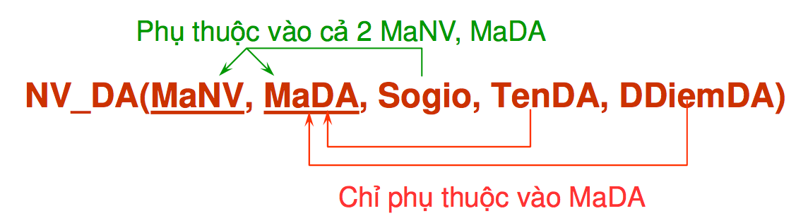
Dạng chuẩn 2nf (2)
Một bảng được gọi là ở dạng 2NF
Thỏa mãn 1NF
Phụ thuộc hàm đầy đủ vào khóa chính
Với các quan hệ có thuộc tính khóa đơn thì ko phải xét
Chỉ kiểm tra các lược đồ có chứa phụ thuộc hàm bộ phận
Ví dụ:

Slide 28
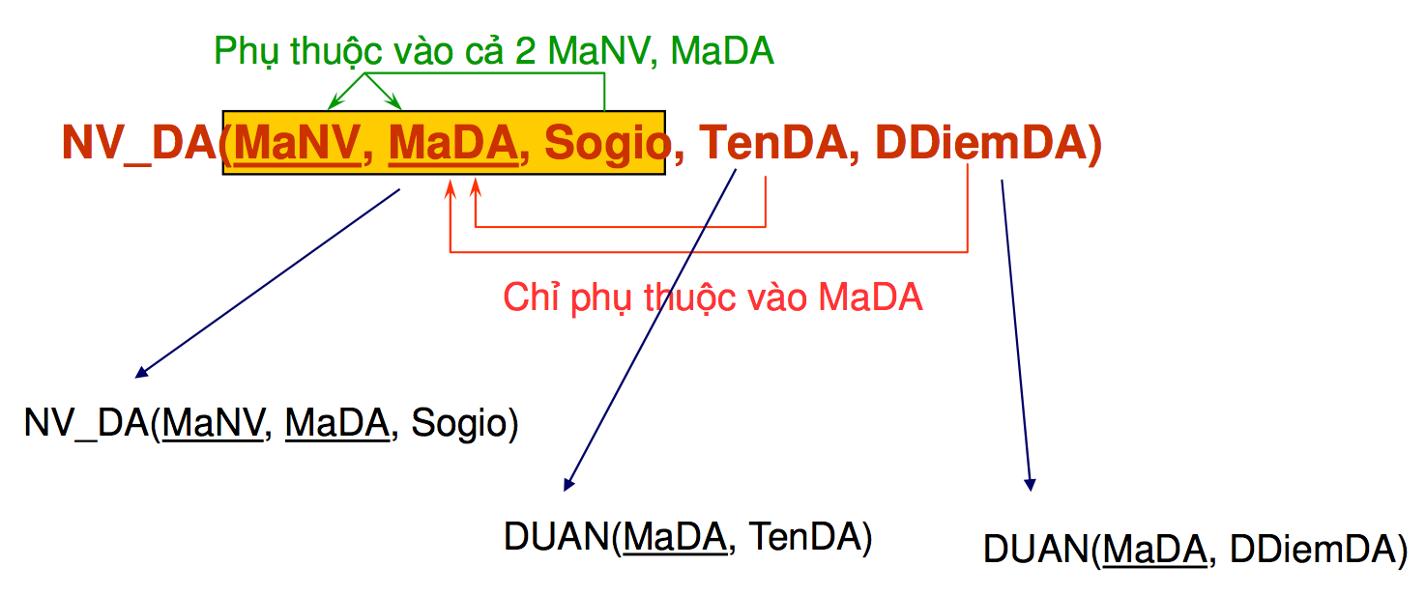
Ví dụ

Slide 29
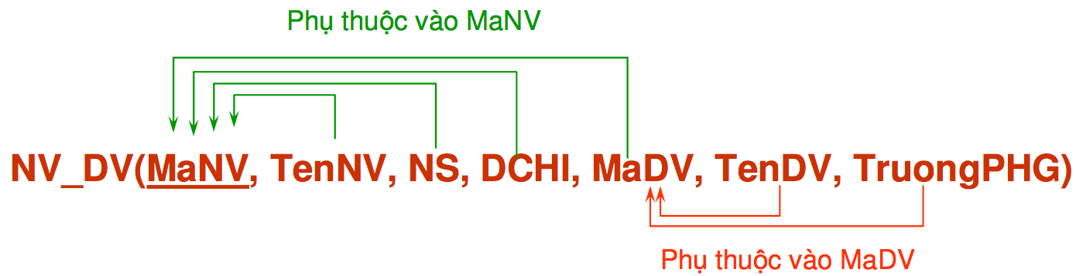
Dạng chuẩn 3
3NF dựa trên khái niệm phụ thuộc bắc cầu.
Một lược đồ quan hệ R là ở 3NF nếu nó:
Thỏa mãn 2NF
Không có thuộc tính không khoá nào của R là phụ thuộc bắc cầu vào khoá chính.

Slide 30
Dạng chuẩn 3 (2)
Tất cả các thuộc tính phải phụ thuộc vào thuộc tính khóa
Một vài thuộc tính phụ thuộc vào thuộc tính ko phải là khóa
Chuẩn hóaTách nhóm các thuộc tính đó thành quan hệ mới

Slide 31
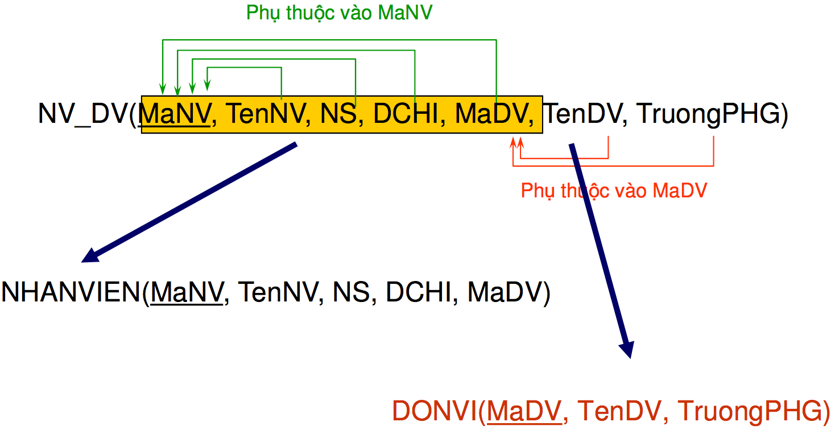
Ví dụ

Slide 32
Tóm tắt 3 dạng chuẩn 1-3
NF | Nhận biết | Cách chuẩn hoá
1 | Quan hệ ko có thuộc tính đa trị và quan hệ lặp | Chuyển tất cả quan hệ lặp hoặc đa trị thành 1 quan hệ mới
2 | Phụ thuộc 1 phần vào thuộc tính khóa | Tách thuộc tính phụ thuộc 1 phần thành lược đồ mới, đảm bảo quan hệ với lược đồ liên quan
3 | Phụ thuộc ẩn, tồn tại phụ thuộc hàm giữa các thuộc tính ko phải là khóa | Tách các thuộc tính đó thành lược đồ mới

Slide 33

Tổng kết
Mô hình hoá dữ liệu là sự biểu diễn thế giới thực thông qua các kí hiệu
Cố gắng rút gọn tổ chức dữ liệu thành sự mô tả của các thực thể và các mối liên hệ giữa chúng
Một thực thể (entity) là một đối tượng của thế giới thực
Sơ đồ quan hệ ERD biểu diễn các tập thực thể và mối quan hệ và mối quan hệ giữa chúng

Slide 34
Tổng kết
Chuẩn hoá dữ liệu là quá trình loại bỏ các bất thường của 1 quan hệ để có được các quan hệ có cấu trúc tốt hơn, nhỏ hơn
Giảm thiểu sự dư thừa dữ liệu ở mức thấp nhất và cho phép người dùng thêm, sửa, xóa mà không gây ra mâu thuẫn dữ liệu
Các dạng chuẩn hoá:
Dạng chuẩn 1 (1NF – first normal form)
Dạng chuẩn 2 (2NF – second normal form)
Dạng chuẩn 3 (3NF – third normal form)
Dạng chuẩn BCNF (Boyce-Codd normal form)
Dạng chuẩn 4NF
…

Slide 35


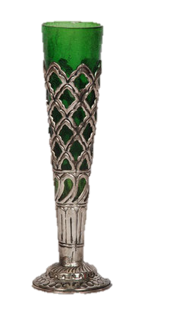
Cảm ơn

